Slide 1
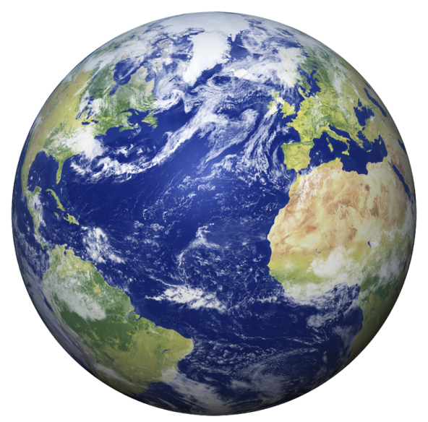
Космические числа 4кл,2четверть
КГБОУ «Бийский лицей-интернат Алтайского края»
Учитель начальных классов
Каратаева Светлана Адиславовна

Slide 2
Математический диктант Запишите число:
1с.4дес. IIIкл
2. 3с.8дес.4ед. IIкл.,4с.Iкл.
3. разность 800 и 113
4. частное 60 и 4
140000000км расстояние от Солнца до Земли
384400км от Земли до Луны
687 земн. суток, период обращения Марса по орбите
+15 средняя t на поверхности Земли

Slide 3
Математический диктант
сумма78 и 52
частное 340 и 2
7. произведение 94 и 5
8. во сколько раз 102 6
9. 590мин= ...ч ...мин
+130 t поверхности Луны на солнечной стороне
-170 t поверхности Луны на ночной стороне
+470 t поверхности Венеры
в 17раз Нептун тяжелее Земли
9ч 50мин сутки на Юпитере

Slide 4
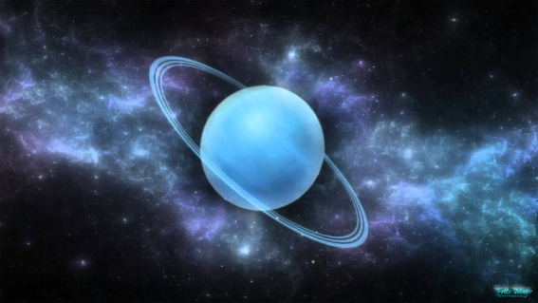
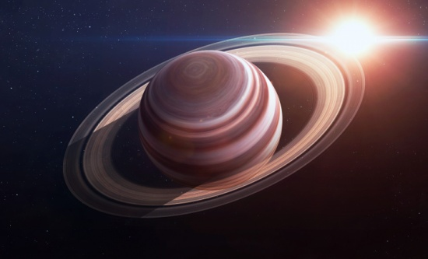
Составить схему и решить задачу:
У планеты Уран на 2спутника меньше, чем у планеты Сатурн. Всего эти планеты имеют 32спутника.Сколько спутников имеет каждая планета?

Slide 5
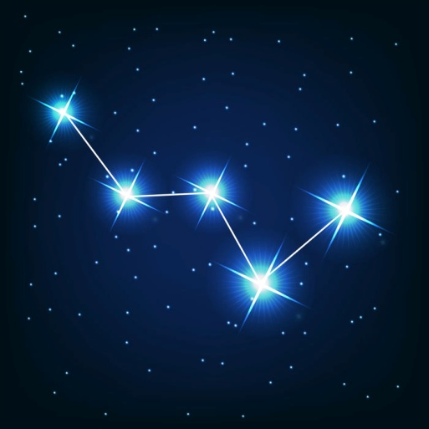
Женя увидел в телескоп созвездий в 5 раз больше, чем Коля. А вместе они увидели 60 созвездий. Сколько созвездий увидел каждый мальчик?

Slide 6
Решить примеры и ответы расположить в… порядке возрастания
705
30315:43=
9880:26=
3528:72=
8480:53=
26516:947=
я
380
л
49
е
160
м
28
з

Slide 7
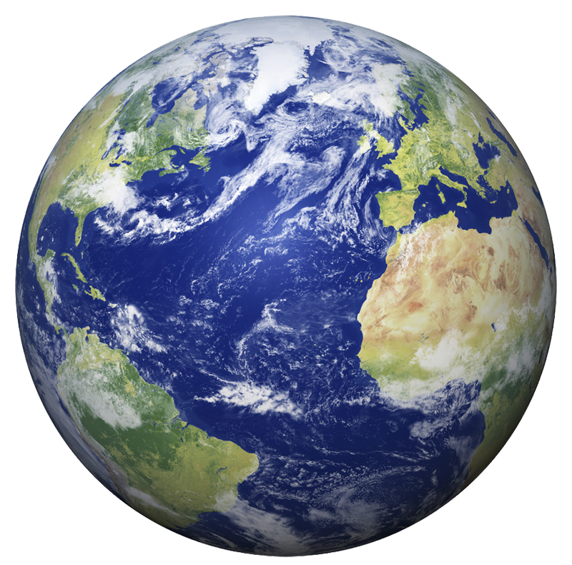
Есть одна планета-сад
В этом космосе холодном.
Только здесь леса шумят,
птиц скликая перелётных,
лишь на ней одной цветут
ландыши в траве зелёной,
и стрекозы только тут
в речку смотрят удивлённо...
Береги свою планету!
Ведь другой, похожей, нету!!!

